Slide 1


UBND QUẬN LONG BIEN
TRƯỜNG MẦM NON GIANG BIÊN
Lĩnh vực phát triển thẩm mỹ
Đề tài: Tô nét chấm mờ và tô màu chiếc váy
Lứa tuổi: 3 -4 tuổi
Người thực hiện: Nguyễn Thị Thanh Nga

Slide 2


Hát “ Tay thơm tay ngoan”

Slide 3

QUAN SÁT TRANH MẪU

Slide 4


Slide 5

Hoạt động 2: Cô làm mẫu

Slide 6

Hoạt động 3: Trẻ thực hiện

Slide 7
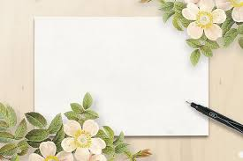
Nhận xét sản phẩm

